Slide 1

Projet CICEROW
Cartographie Informatique et Chronologie
d’Evénements Reliés Obtenus via Wikipédia
Simon Fabry
Manon Girard
Adélaïde Lorieux
Valentin Sasyan

Slide 2
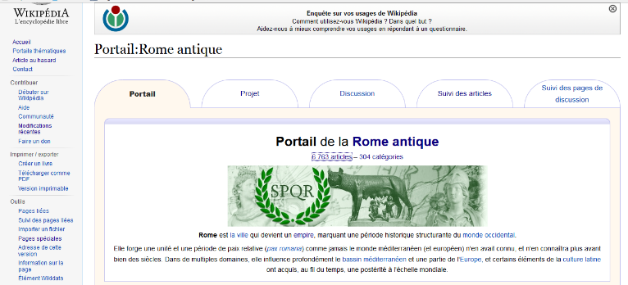
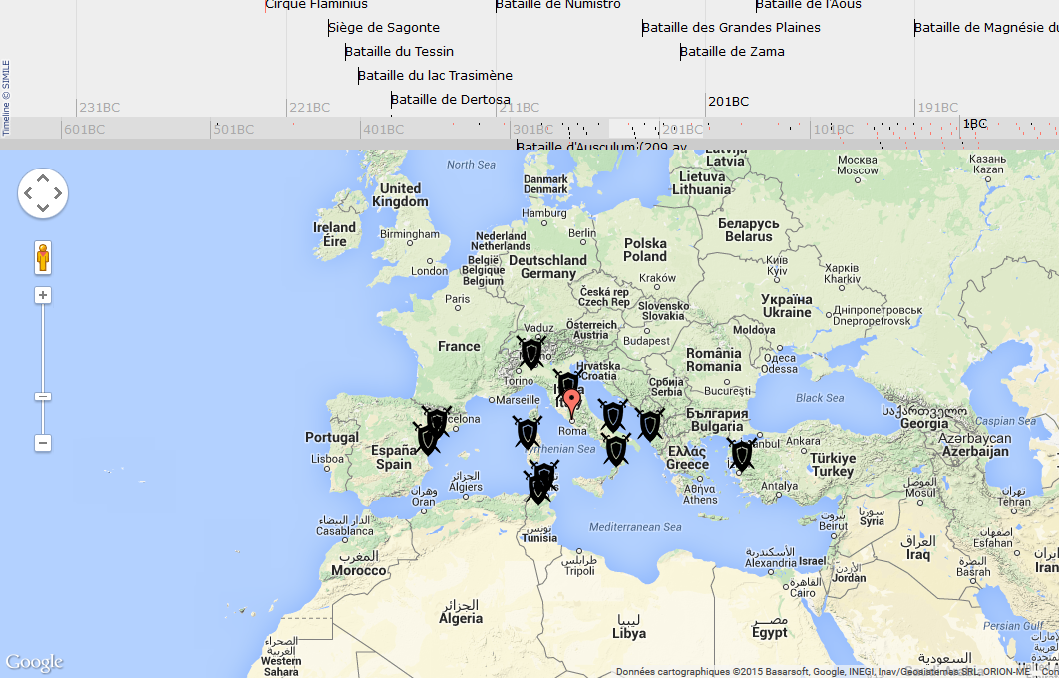
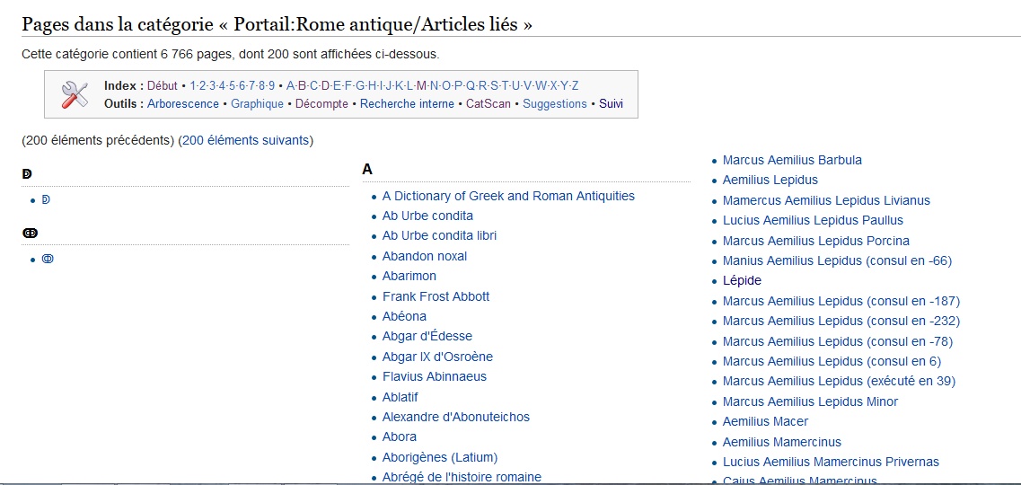
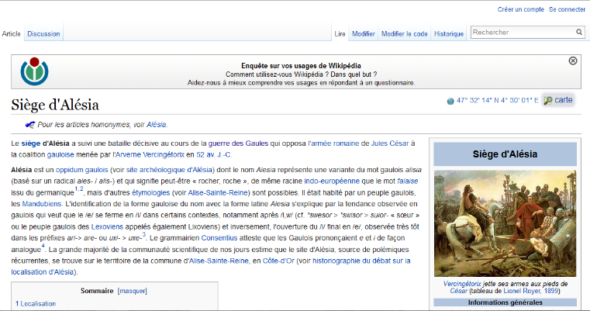
Objectif

Slide 3
Cahier des charges
Créer un modèle de données à stocker
Permettre la visualisation des données avec un viewer et une frise chronologique
Créer un « aspirateur » de données
Créer une interface de personnalisation de la carte
Optionnel : descendre en granularité dans l'aspirateur
Tests unitaires

Slide 4
Solution proposée
Langages de programmation utilisés:
PHP avec du JavaScript côté client
Développement de la Base de données avec mysql et du PHP orienté objet
Système de versionnement
GitHub

Slide 5
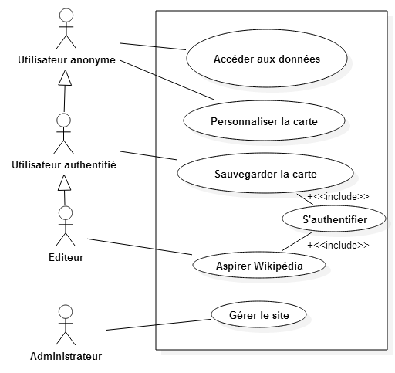

Slide 6
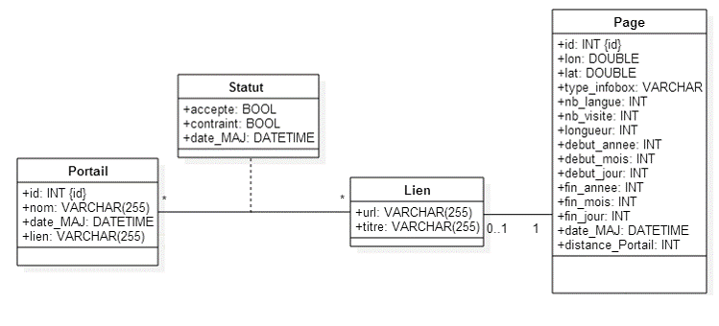

Slide 7

Parseur
HTML
Liste des pages
PARSEUR.JS
JSON
Articles Wikipédia

Slide 8
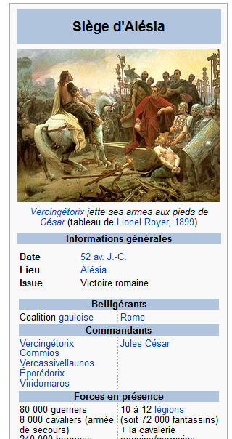

Slide 9
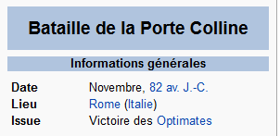
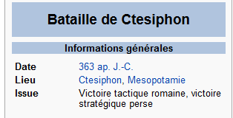

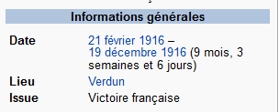

Problèmes
Pas de norme dans Wikipédia

Slide 10
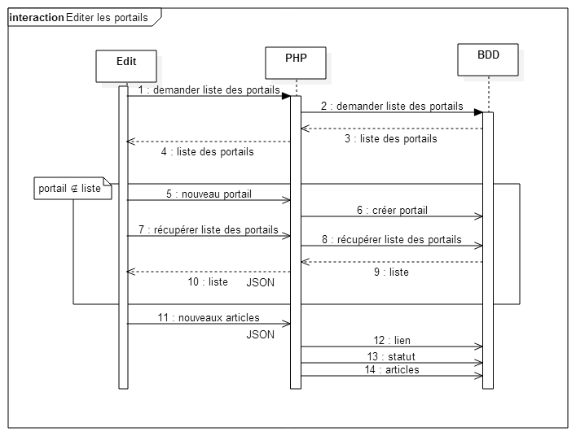

Slide 12
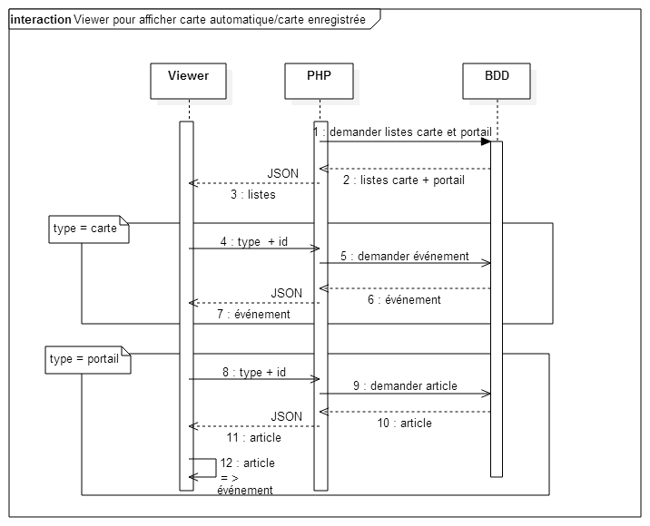

Slide 13
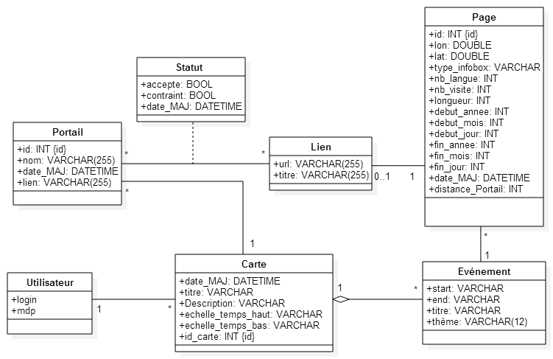

Slide 14
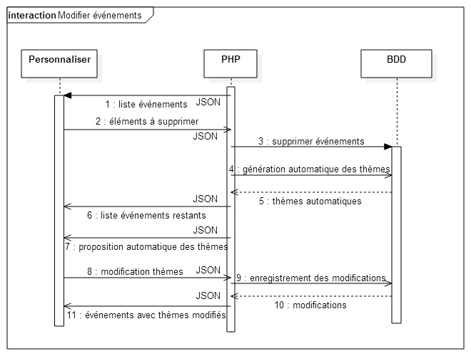

Slide 15
Avancement du projet

Slide 16
Diagramme Gantt des tâches réalisées au 24/03

Slide 17
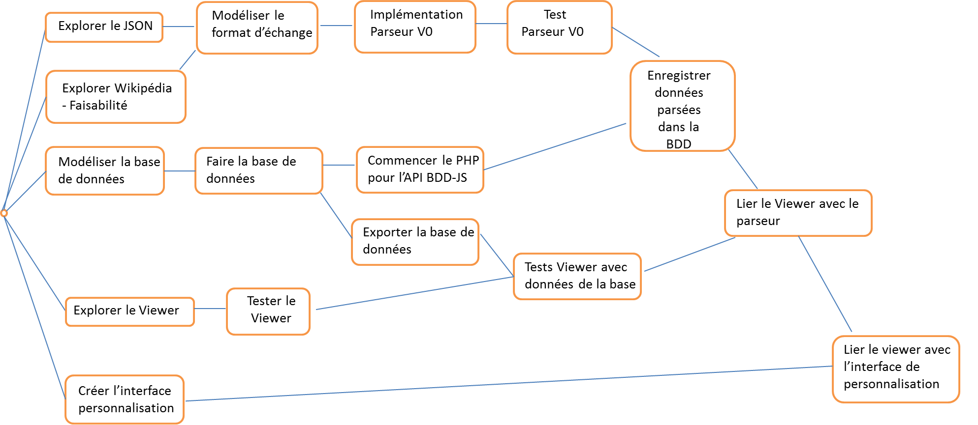
Diagramme Pert des tâches à effectuer

Slide 18
Diagramme Gantt prévisionnel

Slide 19
Merci de votre attention

Slide 20
Et maintenant la démonstration

Slide 21
